Slide 1
Rendición de Cuentas
ICBF
Regional Sucre
Directora
Constanza Victoria Rendon Valencia
19 de Noviembre de 2020
PÚBLICA

Slide 2
Agenda
Instalación
Contexto Participación, transparencia institucional y ley anticorrupción
Diagnostico Regional Sucre
Adquisición de bienes y servicios
Primera Infancia
Adolescencia y Juventud
Familia Y Comunidades
Nutrición
Protección
Informe de la implementación del acuerdo de paz
Reporte de Compromisos
Informe Peticiones, quejas, reclamos, sugerencias
Canales y medios para atención a la ciudadanía e informe PQRS
Evaluación de la audiencia de Rendición Pública de Cuentas
Cierre
PÚBLICA

Slide 3
Metodología
PÚBLICA

Slide 4
METODOLOGIA PARA EL DESARROLLO DE LA AUDIENCIA DE RENDICION PUBLICA DE CUENTAS
Exposición virtual inicial.
Preguntas al final de la exposición que pueden ser escritas en el chat de la reunión
Utilizar la herramienta de levantar la mano y el moderador otorgará de acuerdo a orden

Slide 5
2. Contexto Participación, Transparencia Institucional y Ley Anticorrupción
PÚBLICA

Slide 6
EL INSTITUTO COLOMBIANO DE BIENESTAR FAMILIAR -ICBF -
Establecimiento público descentralizado creado por la Ley 75 de 1968, reorganizado conforme a lo dispuesto por la Ley 7 de 1979 y en el Decreto 1084 de 2015
Misión:
Promover el desarrollo y la protección integral de los niños, niñas y adolescentes, fortaleciendo las capacidades de las familias como entornos protectores y principales agentes de transformación social.
Visión
Lideraremos la construcción de un país en el que los niños, niñas y adolescentes se desarrollen en condiciones de equidad y libres de violencias

Slide 7
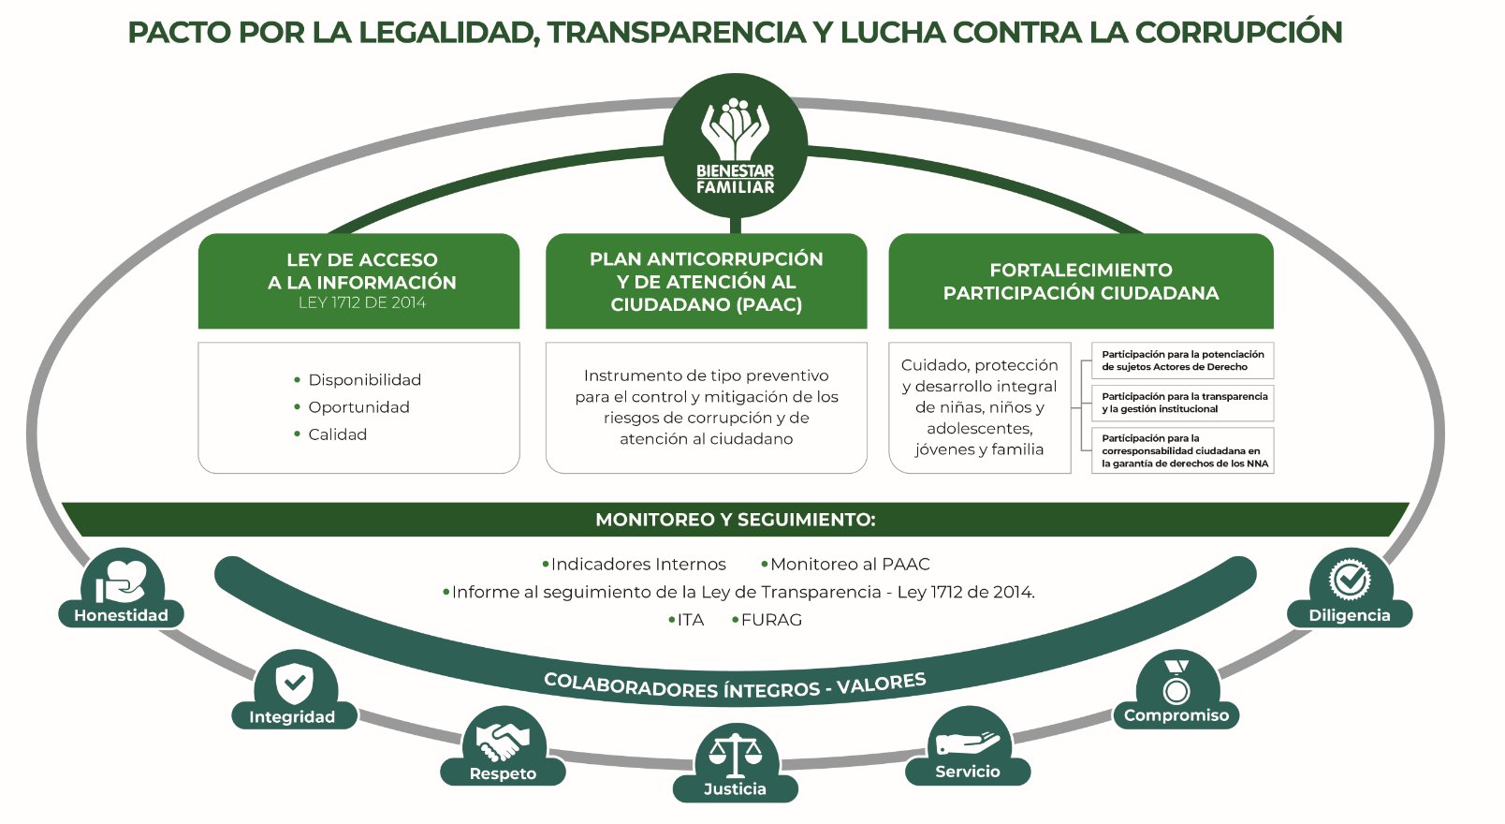
MODELO DE TRANSPARENCIA
PROCURADURIA: RESULTADO DEL INDICE DE TRANSPARENCIA Y ACCESO A LA INFORMACIÓN- ITA 2019: 97%
PÚBLICA

Slide 8
Marco Normativo
Ley 1712 de 2014
Ley de Transparencia y Acceso a la Información Pública
Ley 1755 de 2015
Ley que regula Derecho fundamental de petición
Ley de Promoción y protección al Derecho a la Participación ciudadana
Decreto 1081 de 2015
Metodología y Estándares, que deben cumplir las entidades publicas:
«Estrategias para la Construcción del Plan Anticorrupción y de Atención al Ciudadano V2 2015»
Documento CONPES 167 de 2013
“Estrategia Nacional de la Política Pública Integral Anticorrupción”
Decreto 183 de 2015
Único de la Función Pública, en el Art. 2.2.22.1 y siguientes, estableció que el Plan Anticorrupción y de Atención al Ciudadano hace parte del Modelo Integrado de Planeación y Gestión del Decreto 2482 de 2012.
Decreto 1499 de 2017
por el cual se actualizó el MIPG para el orden nacional e hizo extensiva su implementación diferencial a las entidades territoriales.
Bases del Plan Nacional de Desarrollo (2018–2022 “Pacto por Colombia pacto por la equidad”)
Se articula con el pacto por la legalidad que señala, una “justicia transparente y seguridad efectiva para que todos vivamos con libertad y en democracia”
Ley 1952 de 2019
Por la cual se expide el nuevo Código General Disciplinario
PÚBLICA

Slide 9
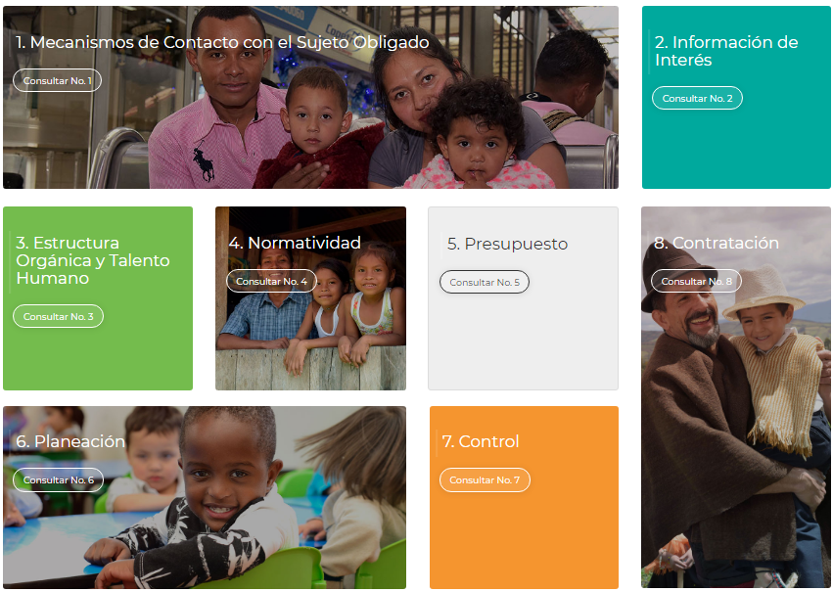
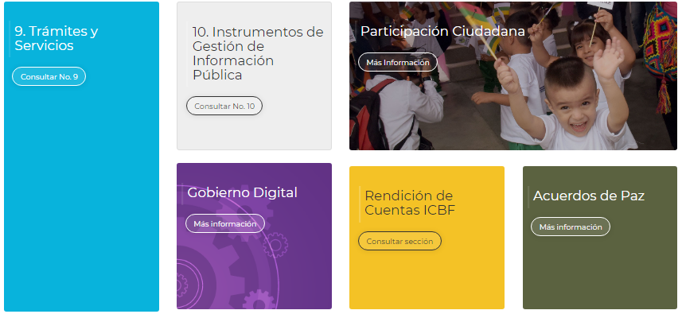
MICROSITIO DE TRANSPARENCIA - PÁGINA WEB
Transparencia y Acceso a la Información Pública con 14 espacios
En cumplimiento de la Ley 1712 de 2014 (Decreto No. 1081 de 2015 y Resolución No. 3564 de 2015), el ICBF pone a disposición de la ciudadanía la siguiente información.
En este micrositio se encuentra disponible a partes interesadas toda la información de la entidad relacionada principalmente con presupuesto, recursos humanos, planes institucionales, informes de gestión ejercer una partición y control social.
PÚBLICA

Slide 10
RENDICION DE CUENTAS ENFOQUE BASADO EN DERECHOS HUMANOS Y PAZ *
¿Sobre qué se rinde cuentas con enfoque basado en derechos humanos?
Los derechos humanos a cargo de la entidad.
Los resultados y procesos para el cumplimiento de su misión
Las medidas frente a situaciones que pueden afectar la garantía de derechos en su entidad.
El cumplimiento de las condiciones (cantidad, calidad, pertinencia de los bienes y servicios mediante los cuales se da garantía de los derechos).
La lucha contra la desigualdad o la discriminación.
Mesa. Foto regional
Es muy importante poder evidenciar cómo la gestión pública mejoró, respetó, protegió y garantizó los derechos humanos en las condiciones de vida las de las comunidades, especialmente, de los sectores más vulnerables.
PÚBLICA

Slide 11
El Instituto Colombiano de Bienestar Familiar – ICBF en el marco del Covid-19 ha puesto a los niños, niñas en el centro en tres pilares:
Seguridad Alimentaria
Ecosistema Pedagógico y Educativo
Prevención de violencias

Slide 12
Seguridad Alimentaria
Logros:
Se mantuvo la prestación del servicio por ocasión de la declaratoria de emergencia sanitaria por el Covid 19 a través la entrega de 45.342 Raciones para preparar- RPP, a los niños y niñas y 1.684 a mujeres gestantes de las diferentes modalidades y servicios de atención acorde a la minuta patrón establecida por la Dirección de Primera Infancia ajustándose a los requerimientos de calorías y nutrientes de la población a beneficiar.
3.600 Raciones entregadas a los usuarios y su familias de la modalidad 1000 Días para Cambiar el Mundo, contribuyendo en el acceso a sus alimentos y en su seguridad alimentaria.
Seguimiento al estado de salud de niñas y niños con desnutrición aguda moderada o severa, dirigido a los usuarios que en la última toma nutricional de la vigencia 2019 y lo que va del 2020 tienen clasificación nutricional con desnutrición aguda moderada y severa; realizándose por parte de las Entidades Administradoras del Servicio (modalidad Institucional) o por las nutricionistas de los Centros Zonales (modalidad comunitaria), el reporte a la Entidad Territorial de salud al identificar alguna situación de alarma para la respectiva atención, garantizando el interés superior del niño o niña.

Slide 13
Seguridad Alimentaria
Reto:
Coordinar y articular con los agentes del SNBF especialmente sector salud , en el marco de las mesas de primera infancia, infancia y adolescencia y fortalecimiento familiar, la atención oportuna y pertinente a los niños y niñas identificados con riesgo de desnutrición aguda y moderada.
Realización de actividades pedagógicas, relacionadas con la promoción de hábitos y estilos de vida saludable a través de acompañamiento telefónico, realizada por las Entidades Administradoras del Servicio, profesionales de salud y nutrición.

Slide 14
2. Ecosistema Pedagógico y Educativo
Logros:
Divulgación y puesta en marcha de manera virtual de las Estrategias: Contacto sin Contagio, Mis Manos te Enseñan, Mis Manos Te Enseñan 2.0 ¡A explorar! dirigida a niñas, niños, padres de familia y/o cuidadores, mujeres gestantes, agentes educativos y demás talento humano de las EAS, de las diferentes modalidades y servicios del ICBF en el marco de la emergencia sanitaria por el Covid-19.
A través de medios digitales se ha fortalecido el acompañamiento de asistencia técnica dirigida a profesionales de los centros zonales, EAS, agentes educativos, madres comunitarias; en la operatividad de cada una de las modalidades y servicios de atención a la primera infancia.

Slide 15
2. Ecosistema Pedagógico y Educativo
Logros:
Cualificación por parte del ICBF, de aproximadamente 500 personas, donde se contó con la participación de los profesionales del ICBF que apoyan los procesos de Primera Infancia, Madres Comunitarias, Agentes Educativos y demás talento humano de las EAS, a través de cine foros, talleres de lectura, taller de escritura creativa, entre otros.
Vinculación de 40 personas, entre madres comunitarias y agentes educativos de las EAS a la Licenciatura en Educación Infantil, en articulación con la Universidad Santo Tomás, en del marco del Convenio 1787 del 27 de diciembre de 2019.
Vinculación de un (1) agente educativo en la Especialización en Atención a la Primera Infancia, en asocio con la Fundación Universitaria Maria Cano, en el marco del Convenio 1787 del 27 de diciembre de 2019.
PÚBLICA

Slide 16
Ecosistema Pedagógico y Educativo
Logros:
Vinculación de un (1) agente Educativo a la Maestría en Educación en asocio con la Fundación Universitaria Los Libertadores, en el marco de Convenio 1787 del 27 de diciembre de 2019.
Cualificacion a 160 Madres comunitarias en el Modelo de Acompañamiento Situado “MÁS Comunitario” y 87 madres comunitarias y agentes educativos y demas talento humano de las EAS en el diplomado; “Procesos Pedagógico para la Primera Infancia en el juego, el arte, la educación ambiental y neurociencias”.
Cualificacion a 200 personas, entre madres comunitarias y agentes educativos, auxiliaries pedagogicos y auxiliaries de enfermeras en el curso virtual: “Docentes Líderes Colgate “Sonrisas brillantes - Futuros brillantes”.
PÚBLICA

Slide 17
3. Prevención de violencias
Logros:
Movilización de los agentes del SNBF para el trabajo articulado en la prevención de los diferentes tipos de violencia hacia Niñas, Niños y Adolescentes y activación de la ruta para su atención prioritaria, en el marco de la Pandemia COVID-19, a través de la participación en el Comité Consultivo de Prevención.
Asistencia Técnica a las defensorías y comisarias de familia en el tema de la Ruta de Atención a las Víctimas de Violencia Sexual, impulsando la aplicabilidad del lineamiento.
Inclusión del tema de prevención de violencias hacia niñas, niños y adolescentes en los planes de desarrollo territorial, 2020-2023.
Diseño de una estrategia de prevención del abuso sexual en menores de cinco años para su aplicación por parte de los agentes educativos de la entidades contratistas de las modalidades de primera infancia.

Slide 18
3. Diagnóstico
PÚBLICA

Slide 19
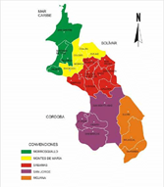
REGIONAL SUCRE
CENTROS ZONALES | N° MUNICIPIOS
Sincelejo | 1 Ciudad capital
Norte | 11
Boston | 11
Mojana | 3
FUNCIONARIOS | Dic - 2019 | Sept– 2020
Personal de Planta | 175 | 172
Contratistas | 88 | 103
Vacantes
Cifras poblacionales | Primera Infancia (0 - 5 años) | Niñez y Adolescencia (6 - 17 años) | Total población
Proyección de población 2020- DANE | 99.493 | 205. 406 | 949.252
Población Sisbén Por Debajo del Corte | 71.526 | 186. 928 | 939.673
Notes:
Requisitos a los cuales la información de la diapositiva da respuesta:
Información para evidenciar la identificación de las condiciones de entorno social, económico, político, ambiental y cultural para afectan el desarrollo de la rendición de cuentas.
Cifras poblacionales: https://intranet.icbf.gov.co/estadisticas-institucionales/fichas-oferta-institucional

Slide 20
4. Adquisición de Bienes y Servicios
PÚBLICA

Slide 21
CONTRATOS
TIPO DE CONTRATO | 2019 | VALOR | 2020 | VALOR
Contratos de aporte | 142 | $83.706.220.341 | 124 | $100.903.643.092
Contrato prestación servicios profesionales | 125 | $3.738.526.893 | 205 | $3.343.764.398
Contrato prestación de servicios | 10 | $296.447.064 | 1 | $9.337.287
Otros - funcionamiento | 12 | $1.479.546.042 | 18 | $113.458.853
TOTAL | 289 | $89.220.740.340 | 348 | $104.370.203.630

Slide 22
Adquisición de Bienes y Servicios
Logros:
Manejo adecuado del uso de la plataforma Secop ii en el desarrollo y ejercicio constante de las diferentes modalidades de contratación
Retos:
Contratación adelantada a través de la plataforma Secop II al 100%
Oportunidad en el cargue de los documentos y requisitos requeridos para la legalización de los contratos en la plataforma Secop II.
Constante acompañamiento del uso de la plataforma Secop II a los diferentes proveedores de bienes y servicios.
PÚBLICA
Notes:
Requisitos a los cuales la información de la diapositiva da respuesta:
Información sobre la gestión (Informes de Gestión, Metas e Indicadores de Gestión, Informes de los entes de Control que vigilan a la entidad) de los programas, proyectos y servicios implementados, verificando la calidad de la misma.
Información sobre la garantía de derechos humanos y compromisos frente a la construcción de paz, materializada en los programas, proyectos y servicios implementados, con sus respectivos indicadores y verificando la accesibilidad, asequibilidad, adaptabilidad y calidad de los bienes y servicios.
Información sobre impactos de la Gestión (Cambios en el sector o en la población beneficiaria) a través de los programas, proyectos y servicios implementados, con sus respectivos indicadores y verificando la calidad de la misma.
Información sobre acciones de mejoramiento de la entidad (Planes de mejora) asociados a la gestión realizada, verificando la calidad de la misma.

Slide 23
5. Primera Infancia
PÚBLICA

Slide 24
Primera Infancia
Mortalidad
Deserción
Vacunación
Fuente: Terridata
Fuente SUIN- ICBF
Fuente SUIN-ICBF
10,0
Tasa de mortalidad infantil en menores de 1 año (x cada 1.000 nacidos vivos)
69.26
92.46
Cobertura de inmunización con pentavalente (DPT y Hepatitis) tres dosis en niños y niñas menores de 1 año (2018)
Cobertura escolar neta en transición Sucre - Año: 2017
Tasa Nacional: 16,8
Tasa Nacional: 55,26
Tasa Nacional: 92,46
Víctimas
Violencia
Fuente SUIN-ICBF
8,4
Porcentaje de niñas y niños de 0 a 5 años víctimas del conflicto armado a 2018 –Sucre
118,49
Tasa de violencia intrafamiliar 2017- Sucre
Tasa Nacional: 155,78
Fuente SUIN_ICBF
PÚBLICA

Slide 25
OFERTA INSTITUCIONAL
2019 | Unidades | Usuarios | Valor
PROGRAMACIÓN FINAL | 3.007 | 53.546 | $114.142.814.042
CONSOLIDADO ATENCIÓN | 2.999 | 53.066 | $114.028.318.149
% | 99.73% | 99.10% | 99.90%
2020 | Unidades | Usuarios | Valor
PROGRAMACIÓN VIGENTE | 2.534 | 48.003 | $ 109.447.475.504
EJECUCIÓN CORTE 30 DE SEPT.2020 | 2.479 | 47.301 | $ 84.696.744.593
% | 97.83% | 98.54% | 77.39%
Notes:
Requisitos a los cuales la información de la diapositiva da respuesta:
Información de carácter presupuestal, verificando la calidad de la misma y asociándola a los diversos grupos poblacionales beneficiados.
Información sobre el cumplimiento de metas de los programas, proyectos y servicios implementados, con sus respectivos indicadores, verificando la calidad de la misma y asociándola a los diversos grupos poblacionales beneficiados.
https://intranet.icbf.gov.co/estadisticas-institucionales/metas-sociales-y-financieras

Slide 26
PRIMERA INFANCIA
Logros:
Apropiación de las estrategias Contacto sin Contagio, Mis Manos te Enseñan, Mis Manos te Enseñan, 2.0 por parte de los profesionales de los centros zonales, madres comunitarias, agentes educativas, talento humano de las EAS, y demás socios estratégicos de las modalidades de atención a la Primera Infancia.
Fortalecimiento de la participación de madres, padres, y/o cuidadores en el desarrollo de las 14 practicas de cuidado y crianza, a través del acompañamiento pedagógico que realiza las madres comunitarias, y agentes educativos en los componentes, familia, comunidad y redes, proceso pedagógico y salud y nutrición.
Fortalecimiento en la cualificación del talento humano de las EAS, en la implementación del Sistema del Plan de Emergencia Sanitaria- (SPES), para el seguimiento permanente a las estrategias de atención implementadas en el marco de la declaratoria de emergencia Sanitaria del Gobierno Nacional por el Covid-19.
Seguimiento con calidad y en tiempo real a las entregas de la RPP,( ración para preparar) acompañamientos telefónicos a las familias, seguimiento al estado de salud de los usuarios, talleres de formación de las familias y atenciones priorizadas, actividades que se verifican a través de la implementación del Sistema de información SPES.
Notes:
Requisitos a los cuales la información de la diapositiva da respuesta:
Información sobre la gestión (Informes de Gestión, Metas e Indicadores de Gestión, Informes de los entes de Control que vigilan a la entidad) de los programas, proyectos y servicios implementados, verificando la calidad de la misma.
Información sobre la garantía de derechos humanos y compromisos frente a la construcción de paz, materializada en los programas, proyectos y servicios implementados, con sus respectivos indicadores y verificando la accesibilidad, asequibilidad, adaptabilidad y calidad de los bienes y servicios.
Información sobre impactos de la Gestión (Cambios en el sector o en la población beneficiaria) a través de los programas, proyectos y servicios implementados, con sus respectivos indicadores y verificando la calidad de la misma.
Información sobre acciones de mejoramiento de la entidad (Planes de mejora) asociados a la gestión realizada, verificando la calidad de la misma.

Slide 27
PRIMERA INFANCIA
Logros:
Fortalecimiento pedagógico a las EAS para la atención de Primera Infancia durante la emergencia sanitaria.
Verificación de las condiciones de calidad (entrega de RPP, cartillas, Kits) a través de llamadas telefónicas ( 15.850) por parte de los profesionales del rol técnico a los padres de familia y/o cuidadores de los usuarios de las modalidades y servicios de primera infancia.
Fortalecimiento de las capacidades y habilidades de los profesionales de apoyo a la supervisión del rol técnico y financiero a través de jornadas de entrenamiento y cualificación.
Retos:
Fortalecer la identificación y divulgación de experiencias significativas realizadas por las familias, EAS y profesionales del ICBF, respecto a las prácticas de acompañamiento realizadas durante la emergencia sanitaria.
Garantizar el tránsito de todos los niños y niñas al sistema educativo en la vigencia 2021.
Garantizar el cumplimiento de los criterios de focalización de los niños, niñas y mujeres gestantes en los programas de Primera Infancia en el proceso de inscripción.
Gestionar el funcionamiento de los CDI de los municipios de: Caimito, Betulia, San Pedro y Sincelejo para garantizar una prestación de servicio con calidad.
Notes:
Requisitos a los cuales la información de la diapositiva da respuesta:
Información sobre la gestión (Informes de Gestión, Metas e Indicadores de Gestión, Informes de los entes de Control que vigilan a la entidad) de los programas, proyectos y servicios implementados, verificando la calidad de la misma.
Información sobre la garantía de derechos humanos y compromisos frente a la construcción de paz, materializada en los programas, proyectos y servicios implementados, con sus respectivos indicadores y verificando la accesibilidad, asequibilidad, adaptabilidad y calidad de los bienes y servicios.
Información sobre impactos de la Gestión (Cambios en el sector o en la población beneficiaria) a través de los programas, proyectos y servicios implementados, con sus respectivos indicadores y verificando la calidad de la misma.
Información sobre acciones de mejoramiento de la entidad (Planes de mejora) asociados a la gestión realizada, verificando la calidad de la misma.

Slide 28
6. Adolescencia y Juventud
PÚBLICA

Slide 29
ADOLESCENCIA Y JUVENTUD
Logros:
Reconocimiento por parte de las familias de las potencialidades (habilidades, talentos o vocaciones) de los niños, niñas y adolescentes con discapacidad para el desarrollo de sus proyectos de vida.
Consolidación de los proyecto de vida, de niñas, niños y adolescentes a través de sus intereses, talentos y vocaciones; transformando sus realidades y el vínculo afectivo con sus madres, padres y cuidadores como elemento esencial para la prevención y promoción de sus derechos.
Articulación de acciones a través de un esquema de trabajo con niñas, niños y adolescentes y sus familias en el marco de la declaratoria de emergencia Covid 19.
Retos:
Continuar fortaleciendo las capacidades individuales de las niñas, niños y adolescentes con discapacidad, y sus familias, para su reconocimiento como sujetos de derechos y participación e inclusión social, en los diferentes entornos en los que transcurren sus vidas.
Fortalecimiento de la participación y las capacidades ciudadanas de niñas, niños y adolescentes en los diferentes entornos donde transcurren sus vidas.
Movilizar los procesos de participación y control social según el tipo de atención en el marco de la declaratoria Covid 19, fortalecimiento las capacidades de las familias y comunidades para el cuidado y la promoción del desarrollo de niñas, niños y adolescentes.
PÚBLICA
Notes:
Requisitos a los cuales la información de la diapositiva da respuesta:
Información sobre la gestión (Informes de Gestión, Metas e Indicadores de Gestión, Informes de los entes de Control que vigilan a la entidad) de los programas, proyectos y servicios implementados, verificando la calidad de la misma.
Información sobre la garantía de derechos humanos y compromisos frente a la construcción de paz, materializada en los programas, proyectos y servicios implementados, con sus respectivos indicadores y verificando la accesibilidad, asequibilidad, adaptabilidad y calidad de los bienes y servicios.
Información sobre impactos de la Gestión (Cambios en el sector o en la población beneficiaria) a través de los programas, proyectos y servicios implementados, con sus respectivos indicadores y verificando la calidad de la misma.
Información sobre acciones de mejoramiento de la entidad (Planes de mejora) asociados a la gestión realizada, verificando la calidad de la misma.

Slide 30
OFERTA INSTITUCIONAL
2019 | Unidades | Usuarios | Valor
PROGRAMACIÓN FINAL | 2 | 5.350 | $1.538.468.350
CONSOLIDADO ATENCIÓN | 1 | 5.150 | $1.510.558.073
% | 50% | 96.26% | 98.19%
2020 | Unidades | Usuarios | Valor
PROGRAMACIÓN VIGENTE | 1 | 6.650 | $3.802.351.731
EJECUCIÓN CORTE 30 DE SEPT. 2020 | 1 | 5.672 | $1.286.743.869
% | 100% | 85.29% | 33.84%
Notes:
Requisitos a los cuales la información de la diapositiva da respuesta:
Información de carácter presupuestal, verificando la calidad de la misma y asociándola a los diversos grupos poblacionales beneficiados.
Información sobre el cumplimiento de metas de los programas, proyectos y servicios implementados, con sus respectivos indicadores, verificando la calidad de la misma y asociándola a los diversos grupos poblacionales beneficiados.
https://intranet.icbf.gov.co/estadisticas-institucionales/metas-sociales-y-financieras

Slide 31
7. Familias y Comunidades
PÚBLICA

Slide 32
FAMILIAS Y COMUNIDADES
Logros:
Modalidad Mi familia
Fortalecimiento de la asistencia técnica con las áreas misionales y los profesionales de acompañamiento familiar a través de un proceso de trabajo articulado.
Reconocimiento por parte de las familias usuarias sobre la importancia de la modalidad para el manejo cotidiano de las situaciones presentadas en su núcleo familiar.
Se ha garantizado en medio de la emergencia sanitaria por covid-19,la continuidad del servicio público a la modalidad de atención de manera NO presencial mediante llamadas telefónicas y otros recursos virtuales.
El efectivo acompañamiento a las familias que han sido afectadas por el COVID19 ( elaboración del duelo)
Articulación de la oferta con los distintos agentes del SNBF
Retos:
Modalidad Mi familia
Posicionamiento de la modalidad en todos los municipios del Departamento de Sucre.
Seguir fomentando en las familias la importancia del acompañamiento psicosocial rompiendo el paradigma asistencialista que caracteriza los programas sociales.
Seguir fortaleciendo el esquema de supervisión.
PÚBLICA
Notes:
Requisitos a los cuales la información de la diapositiva da respuesta:
Información sobre la gestión (Informes de Gestión, Metas e Indicadores de Gestión, Informes de los entes de Control que vigilan a la entidad) de los programas, proyectos y servicios implementados, verificando la calidad de la misma.
Información sobre la garantía de derechos humanos y compromisos frente a la construcción de paz, materializada en los programas, proyectos y servicios implementados, con sus respectivos indicadores y verificando la accesibilidad, asequibilidad, adaptabilidad y calidad de los bienes y servicios.
Información sobre impactos de la Gestión (Cambios en el sector o en la población beneficiaria) a través de los programas, proyectos y servicios implementados, con sus respectivos indicadores y verificando la calidad de la misma.
Información sobre acciones de mejoramiento de la entidad (Planes de mejora) asociados a la gestión realizada, verificando la calidad de la misma.

Slide 33
FAMILIAS Y COMUNIDADES
Logros:
Modalidad Territorios Étnicos con Bienestar
Adaptación de las familias al modelo de atención No presencial logrando desarrollar habilidades de autoaprendizaje.
Fortalecimiento de las relaciones interpersonales a través del desarrollo de la guía en el hogar fomentando las prácticas de valores y el reconocimiento de su identidad étnica que han ayudado a la expresión de emociones y sentimientos dentro del hogar.
Propiciar la transmisión de saberes a través del dialogo intergeneracional.
A través del componente de fortalecimiento cultural las familias han descubierto sus habilidades y fomentado emprendimiento a partir de ello.
Retos:
Modalidad Territorios Étnicos con Bienestar
Ampliación de cupos para llegar a las comunidades mas apartadas del Departamento de Sucre.
Lograr un mayor acompañamiento a las familias a través del seguimiento y monitoreo de forma virtual .
Llegar a cada una de las familias con dificultades de tecnología y mantenerlas motivadas para el desarrollo de todas las actividades de la modalidad.
PÚBLICA
Notes:
Requisitos a los cuales la información de la diapositiva da respuesta:
Información sobre la gestión (Informes de Gestión, Metas e Indicadores de Gestión, Informes de los entes de Control que vigilan a la entidad) de los programas, proyectos y servicios implementados, verificando la calidad de la misma.
Información sobre la garantía de derechos humanos y compromisos frente a la construcción de paz, materializada en los programas, proyectos y servicios implementados, con sus respectivos indicadores y verificando la accesibilidad, asequibilidad, adaptabilidad y calidad de los bienes y servicios.
Información sobre impactos de la Gestión (Cambios en el sector o en la población beneficiaria) a través de los programas, proyectos y servicios implementados, con sus respectivos indicadores y verificando la calidad de la misma.
Información sobre acciones de mejoramiento de la entidad (Planes de mejora) asociados a la gestión realizada, verificando la calidad de la misma.

Slide 34
OFERTA INSTITUCIONAL
2019 | Unidades | Usuarios | Valor
PROGRAMACIÓN FINAL | 0 | 8.226 | $2.836.074.516
CONSOLIDADO ATENCIÓN | 0 | 10.562 | $2.434.645.474
% | 0 | 128.40% | 85.85%
2020 | Unidades | Usuarios | Valor
PROGRAMACIÓN VIGENTE | 0 | 6.786 | $ 4.182.175.708
EJECUCIÓN CORTE 30 DE SEPT.2020 | 0 | 12.554 | $ 2.270.995.460
% |  | 185% | 54.30%
Notes:
Requisitos a los cuales la información de la diapositiva da respuesta:
Información de carácter presupuestal, verificando la calidad de la misma y asociándola a los diversos grupos poblacionales beneficiados.
Información sobre el cumplimiento de metas de los programas, proyectos y servicios implementados, con sus respectivos indicadores, verificando la calidad de la misma y asociándola a los diversos grupos poblacionales beneficiados.
https://intranet.icbf.gov.co/estadisticas-institucionales/metas-sociales-y-financieras

Slide 35
8. Nutrición
PÚBLICA

Slide 36
NUTRICIÓN
Logros:
Entrega de (3.600) canastas alimentarias – Ración Familiar Para Preparara RFPP a los niños, niñas y mujeres gestantes de la modalidad Mil Días Para Cambiar el Mundo con calidad y oportunidad.
La articulación con ente territorial (Secretaría de Salud, Planeación, ESE) municipal y departamental para la focalización y búsqueda activa de los beneficiarios para el ingreso a la modalidad.
Vinculación de nuevos usuarios a la modalidad 1000 días ofreciéndoles la atención requerida.
Retos:
Fortalecer la articulación entre loa agentes del SNBF para vincular a las familias beneficiarias del programa Mil Días para Cambiar el Mundo a programas de interés social de cada municipio.
El seguimiento y acompañamiento a las familias a través de herramientas digitales.
PÚBLICA
Notes:
Requisitos a los cuales la información de la diapositiva da respuesta:
Información sobre la gestión (Informes de Gestión, Metas e Indicadores de Gestión, Informes de los entes de Control que vigilan a la entidad) de los programas, proyectos y servicios implementados, verificando la calidad de la misma.
Información sobre la garantía de derechos humanos y compromisos frente a la construcción de paz, materializada en los programas, proyectos y servicios implementados, con sus respectivos indicadores y verificando la accesibilidad, asequibilidad, adaptabilidad y calidad de los bienes y servicios.
Información sobre impactos de la Gestión (Cambios en el sector o en la población beneficiaria) a través de los programas, proyectos y servicios implementados, con sus respectivos indicadores y verificando la calidad de la misma.
Información sobre acciones de mejoramiento de la entidad (Planes de mejora) asociados a la gestión realizada, verificando la calidad de la misma.

Slide 37
NUTRICIÓN
Logros:
Formación a padres de familia sobre el consumo adecuado de los alimentos, fortalecimiento de los hábitos de estilo de vida saludables, pautas de crianza, prácticas de cuidado en salud mental, manejo de emociones, convivencia familiar y seguimiento a recomendaciones a través de llamadas telefónicas, teniendo en cuenta la emergencia sanitaria por COVID 19
Recuperación nutricional al 94% de las niñas y niños atendidos en la ejecución de la modalidad Mil Días para Cambiar el Mundo durante la emergencia sanitaria.
Retos:
Gestión para registro civil de niños y niñas en tiempos de Covid – 19.
Articulación en las mesas Infancia, adolescencia y Familia (PIAFF) entre los agentes del SNBF para el fortalecimiento del proceso de atención de la modalidad 1000 días para cambiar el mundo.
PÚBLICA
Notes:
Requisitos a los cuales la información de la diapositiva da respuesta:
Información sobre la gestión (Informes de Gestión, Metas e Indicadores de Gestión, Informes de los entes de Control que vigilan a la entidad) de los programas, proyectos y servicios implementados, verificando la calidad de la misma.
Información sobre la garantía de derechos humanos y compromisos frente a la construcción de paz, materializada en los programas, proyectos y servicios implementados, con sus respectivos indicadores y verificando la accesibilidad, asequibilidad, adaptabilidad y calidad de los bienes y servicios.
Información sobre impactos de la Gestión (Cambios en el sector o en la población beneficiaria) a través de los programas, proyectos y servicios implementados, con sus respectivos indicadores y verificando la calidad de la misma.
Información sobre acciones de mejoramiento de la entidad (Planes de mejora) asociados a la gestión realizada, verificando la calidad de la misma.

Slide 38
OFERTA INSTITUCIONAL
2019 | Unidades | Usuarios | Valor
PROGRAMACIÓN FINAL | 4 | 1.278 | $1.568.182.675
CONSOLIDADO ATENCIÓN | 4 | 1.183 | $1.551.833.156
% | 100% | 92,56% | 98,95%
2020 | Unidades | Usuarios | Valor
PROGRAMACIÓN VIGENTE | 4 | 600 | $2.035.512.809
EJECUCIÓN CORTE 30 SEPTIEMBRE DEL 2020 | 4 | 600 | $1.104.365.575
% | 100% | 100% | 54,25%
Notes:
Requisitos a los cuales la información de la diapositiva da respuesta:
Información de carácter presupuestal, verificando la calidad de la misma y asociándola a los diversos grupos poblacionales beneficiados.
Información sobre el cumplimiento de metas de los programas, proyectos y servicios implementados, con sus respectivos indicadores, verificando la calidad de la misma y asociándola a los diversos grupos poblacionales beneficiados.
https://intranet.icbf.gov.co/estadisticas-institucionales/metas-sociales-y-financieras

Slide 39
9. Protección
PÚBLICA

Slide 40
PROTECCIÓN
LOGROS:
SRPA
Dinamización del comité de Responsabilidad Penal para Adolescentes con la participación activa de los agentes que hacen parte del mismo.
RESTABLECIMIENTO DE DERECHOS
Prestación permanente del servicio de protección a pesar de la pandemia.
Establecimiento de Modelo de Atención de Defensorías
Acompañamiento permanente resolviendo consultas e inquietudes del proceso.
Asistencia técnica permanente
Seguimiento ingreso de caso a través del boletín.
Fortalecimiento Comités PARD Zonales y Regional
Excelente coordinación con la Dirección de Protección y la Coordinación De Autoridades Administrativas.
Retos:
SRPA
Aprobar ajustes del plan de acción 2021 para la atención integral de los adolescentes dentro del SRPA.
Construcción del CAE y CIP en Sucre.
RESTABLECIMIENTO DE DERECHOS
Cumplir la totalidad de revisión casos plan choque y plan rezago.
Proponer un modelo de operatividad de las defensorías de familia que atienda mejor el servicio.
Mayor reto: descentralización de los centros zonales.
Lograr la apertura de nuevos hogares sustitutos en el departamento de sucre mediante campañas en medio de comunicación y a través de los actores del SNBF.
PÚBLICA
Notes:
Requisitos a los cuales la información de la diapositiva da respuesta:
Información sobre la gestión (Informes de Gestión, Metas e Indicadores de Gestión, Informes de los entes de Control que vigilan a la entidad) de los programas, proyectos y servicios implementados, verificando la calidad de la misma.
Información sobre la garantía de derechos humanos y compromisos frente a la construcción de paz, materializada en los programas, proyectos y servicios implementados, con sus respectivos indicadores y verificando la accesibilidad, asequibilidad, adaptabilidad y calidad de los bienes y servicios.
Información sobre impactos de la Gestión (Cambios en el sector o en la población beneficiaria) a través de los programas, proyectos y servicios implementados, con sus respectivos indicadores y verificando la calidad de la misma.
Información sobre acciones de mejoramiento de la entidad (Planes de mejora) asociados a la gestión realizada, verificando la calidad de la misma.

Slide 41
PROTECCIÓN
Logros:.
RESTABLECIMIENTO DE DERECHOS (Adopciones)
Fortalecimiento de las defensorías de familias En el segundo y tercer trimestre del 2020, por razón de la pandemia del COVID 19, que dio origen a la suspensión de términos dentro del PARD
El 90%. de las solicitudes de adopción y procesos con declaratoria de adoptabilidad que no habían pasado a comité, fueron ejecutoriada y consentimiento en firme.
Caracterización de los niños, niñas y adolescentes con declaratoria de adoptabilidad en donde se identificaron sus habilidades, fortalezas que permitieron su inclusión en el sector educativa y salud.
Retos:
Retos:
RESTABLECIMIENTO DE DERECHOS (Adopciones)
Articular con los agentes del SNBF y las defensorías de familia la inclusión de la población declarada en adoptabilidad, en la vinculación laboral.
Continuar realizando seguimientos para el oportuno paso al comité de las solicitudes de adopción y procesos con declaratoria de adoptabilidad ejecutoriada y consentimiento en firme .
PÚBLICA
Notes:
Requisitos a los cuales la información de la diapositiva da respuesta:
Información sobre la gestión (Informes de Gestión, Metas e Indicadores de Gestión, Informes de los entes de Control que vigilan a la entidad) de los programas, proyectos y servicios implementados, verificando la calidad de la misma.
Información sobre la garantía de derechos humanos y compromisos frente a la construcción de paz, materializada en los programas, proyectos y servicios implementados, con sus respectivos indicadores y verificando la accesibilidad, asequibilidad, adaptabilidad y calidad de los bienes y servicios.
Información sobre impactos de la Gestión (Cambios en el sector o en la población beneficiaria) a través de los programas, proyectos y servicios implementados, con sus respectivos indicadores y verificando la calidad de la misma.
Información sobre acciones de mejoramiento de la entidad (Planes de mejora) asociados a la gestión realizada, verificando la calidad de la misma.

Slide 42
PROTECCIÓN
Logros: El Equipo Móvil de Protección Integral EMPI
Brindar una asistencia y asesoría a la niñez y la familia de los casos identificados en situación de trabajo infantil y alta permanencia en calle, en temáticas como: pautas de crianzas, vínculos afectivos, entornos protectores y garantes de los derechos de los niños, niñas y adolescentes en los municipios de Santiago de Tolú, San Onofre; San Antonio de Palmito, San Marcos y Sincelejo. L
Dentro del proceso de articulación se realizó socialización con los Secretarios de Educación de los municipios priorizados, en la cual se concertaron acciones con el objetivo de anticiparse a las presuntas situaciones de inobservancia, amenaza o vulneración de derechos frente a la deserción escolar en el marco de la emergencia sanitaria, se requiere de la atención directa, visibilizando la incidencia del trabajo infantil y la alta permanencia en calle como factores de deserción.
Retos: EMPI
Continuar con la atención directa de los sistemas familiares de los niños, niñas y adolescentes identificados en situación de trabajo infantil y alta permanencia en calle
Dar continuidad al proceso de articulación con el Comité Departamental para la Erradicación del Trabajo Infantil y Protección al Adolescente Trabajador CIETI en pro de garantizar los derechos.
PÚBLICA
Notes:
Requisitos a los cuales la información de la diapositiva da respuesta:
Información sobre la gestión (Informes de Gestión, Metas e Indicadores de Gestión, Informes de los entes de Control que vigilan a la entidad) de los programas, proyectos y servicios implementados, verificando la calidad de la misma.
Información sobre la garantía de derechos humanos y compromisos frente a la construcción de paz, materializada en los programas, proyectos y servicios implementados, con sus respectivos indicadores y verificando la accesibilidad, asequibilidad, adaptabilidad y calidad de los bienes y servicios.
Información sobre impactos de la Gestión (Cambios en el sector o en la población beneficiaria) a través de los programas, proyectos y servicios implementados, con sus respectivos indicadores y verificando la calidad de la misma.
Información sobre acciones de mejoramiento de la entidad (Planes de mejora) asociados a la gestión realizada, verificando la calidad de la misma.

Slide 43
OFERTA INSTITUCIONAL
2019 | Unidades | Usuarios | Valor
PROGRAMACIÓN FINAL | 342 | 2.747 | $4.700.320.524
CONSOLIDADO ATENCIÓN | 233 | 927 | $4.382.960.215
% | 68.13% | 33.75% | 93.25%
2020 | Unidades | Usuarios | Valor
PROGRAMACIÓN VIGENTE | 229 | 1.336 | $ 2.688.019.943
EJECUCIÓN CORTE 30 DE SEPT. 2020 | 99 | 234 | $ 1.821.144.654
% | 43.23% | 17.51% | 67.75%
Notes:
Requisitos a los cuales la información de la diapositiva da respuesta:
Información de carácter presupuestal, verificando la calidad de la misma y asociándola a los diversos grupos poblacionales beneficiados.
Información sobre el cumplimiento de metas de los programas, proyectos y servicios implementados, con sus respectivos indicadores, verificando la calidad de la misma y asociándola a los diversos grupos poblacionales beneficiados.
https://intranet.icbf.gov.co/estadisticas-institucionales/metas-sociales-y-financieras

Slide 44
10. Informe Implementación del acuerdo de Paz
PÚBLICA

Slide 45
Implementación del acuerdo de paz
MUNICIPIOS PDET: Los palmitos, Ovejas, Morroa, Palmito, Chalan, Coloso, San Onofre
Logros:
Atención a los niños y niñas de los municipios con programas de desarrollo con enfoque territorial -PDET en las diferentes modalidades y servicios a la primera infancia del ICBF.
Articulación con Entes Territoriales para socializar las modalidades y servicios de PI y así mismo, orientar sobre el proceso de focalización de población no atendida.
Se realizó socialización de la modalidad 1000 días para cambiar el mundo a los entes territoriales del pilar 7, quedando como compromiso revisar la cobertura actual para la inclusión de nuevos beneficiarios.
Retos:
Vincular a los niños y niñas de los municipios PDET a las modalidades y servicios de atención a la primera infancia que se encuentran en la lista de espera.
Implementar servicios de atención pertinentes en los municipios PDET, en caso se requiera.
Realizar cursos en coordinación con el SENA, Buenas Prácticas de Manufactura-(BPM).
PÚBLICA

Slide 46
11. Informe
P.Q.R.S.
PÚBLICA

Slide 47
REPORTE CONSOLIDADO REGIONAL PQRS
Tipo | Principales motivos | 2020 | Oportunidad Respuesta
Peticiones | Solicitud de Restablecimiento de Derechos (SRD) | 914 | Dentro de los términos de ley (100%)
 | Tramite de Atención Extraprocesal (TAE) | 615 | Dentro de los términos de ley (100%)
 | Reporte de Amenaza o Vulneración de Derechos (RAVD) | 629 | Dentro de los términos de ley (100%)
Quejas | Omisión o extralimitación de deberes o funciones | 8 | Dentro de los términos de ley (100%)
 | Demora en la atención (negar o retardar asuntos a su cargo) | 3 | Dentro de los términos de ley (100%)
 | Parcialidad en procesos | 1 | Dentro de los términos de ley (100%)
Reclamos | Incumplimiento de Obligaciones Contractuales | 162 | Dentro de los términos de ley (100%)
 | Maltrato a Niños, Niñas y Adolescentes | 7 | Dentro de los términos de ley (100%)
 | Cobros No Autorizados | 4 | Dentro de los términos de ley (100%)
Sugerencias | Felicitaciones y Agradecimientos | 1 | Dentro de los términos de ley (100%)
 | Infraestructura física y tecnológica | 1 | Dentro de los términos de ley (100%)
PÚBLICA
Notes:
Requisitos a los cuales la información de la diapositiva da respuesta:
Información sobre la gestión realizada frente a los temas recurrentes de las peticiones, quejas, reclamos o denuncias recibidas por la entidad.

Slide 48
12. Resultados Compromisos
PÚBLICA

Slide 49
COMPROMISOS ADQUIRIDOS 2019
Centro zonal | Compromiso | Responsable | Fecha de cumplimiento (Dentro de la vigencia)
BOSTON | Enviar las presentación de la mesa publica 2020 a los Aliados estratégicos para posteriormente ser compartidos con sus usuarios . | Tatiana Padilla Alvis | 09/10/2020
NORTE | Enviar a la veeduría la presentación de la reunión y el listado de las EAS por municipio | Coordinadora del Centro Zonal Norte | 19/10/2020
 | Remitir informe de la situación reportada sobre la calidad de los kits pedagógicos entregados en San Marcos | Veedor Martin Filadelfo Contreras | 31/10/2020
 | Programación de mesas de trabajo en Coveñas para revisar propuesta del Alcalde sobre las problemáticas de abuso sexual, consumo de SPA presentadas en el municipio | Coordinadora Centro Zonal Alcalde Coveñas | 22/10/2020
SINCELEJO | Enviar directorio actualizado de los representantes legales a los veedores. | Coordinadora Centro Zonal Sincelejo | Inmediato
MOJANA | El CZ Mojana no tiene compromisos derivados de la MP 2020.
PÚBLICA
Notes:
Requisitos a los cuales la información de la diapositiva da respuesta:
Analizar las recomendaciones realizadas por los órganos de control frente a los informes de rendición de cuentas y establecer correctivos que optimicen la gestión y faciliten el cumplimiento de las metas del plan institucional.
Analizar las recomendaciones derivadas de cada espacio de diálogo y establecer correctivos que optimicen la gestión y faciliten el cumplimiento de las metas del plan institucional.

Slide 50
13. Canales de Atención
PÚBLICA

Slide 51
PÚBLICA
Notes:
Requisitos a los cuales la información de la diapositiva da respuesta:
Temas sobre los cuáles la entidad divulga información en el proceso de rendición de cuentas.

Slide 52
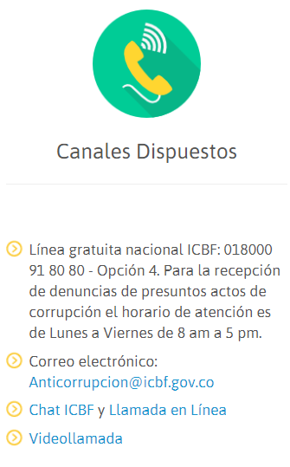
LÍNEA ANTICORRUPCIÓN Y PÁGINA WEB
Línea anticorrupción
Página web: www.icbf.gov.co
Programas, estrategias y servicios
Trámites
Espacios de participación en línea
Oferta de información en canal electrónico
Conjuntos de datos abiertos disponibles
Avances y resultados de la gestión institucional
El Plan anticorrupción y de atención al ciudadano
Informes de Rendición de Cuentas y Mesas Públicas
Y más…
PÚBLICA
Notes:
Requisitos a los cuales la información de la diapositiva da respuesta:
Temas sobre los cuáles la entidad divulga información en el proceso de rendición de cuentas.

Slide 53
14. Evaluación
PÚBLICA

Slide 54
EVALUACIÓN MESA PÚBLICA
Con el objetivo de conocer la percepción de los participantes acerca de la Mesa Pública realizada por el ICBF, se les solicita diligenciar una evaluación de la misma
PÚBLICA
Notes:
Requisitos a los cuales la información de la diapositiva da respuesta:
Analizar las evaluaciones, recomendaciones u objeciones recibidas en el espacio de diálogo para la rendición de cuentas.
Diligenciar el formato interno de reporte definido con los resultados obtenidos en el ejercicio.
Recopilar recomendaciones y sugerencias de los servidores públicos y ciudadanía a las actividades de capacitación, garantizando la cualificación de futuras actividades.

Slide 55
Gracias
PÚBLICA

